Slide 1
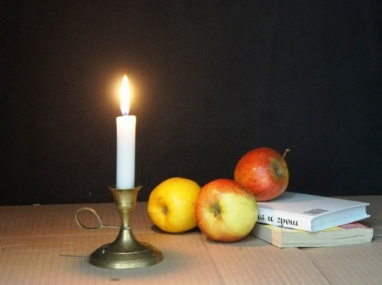
Яблочная пора – не нужны доктора
Лекция
Автор:
Ольга Михайловна Степанова
учитель английского языка
МБОУ «Чадукасинская ООШ»
Красноармейского района
Чувашской Республики

Slide 2
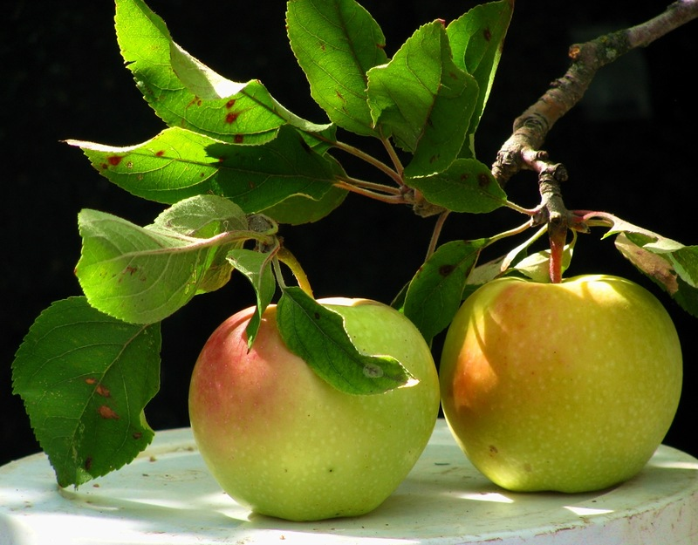
Яблоки сопровождают нас с раннего детства до глубокой старости.

Slide 3
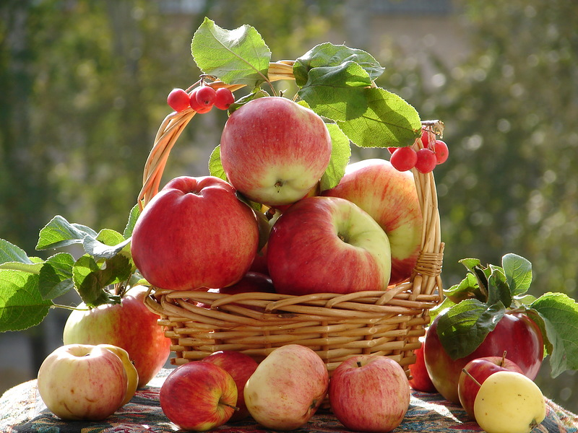
Именно яблоки рекомендованы для применения в качестве первого прикорма грудным младенцам, и именно яблоко в печёном виде полезно тем, у кого в силу болезни или старости отказывается функционировать
пищеварительная система.

Slide 4
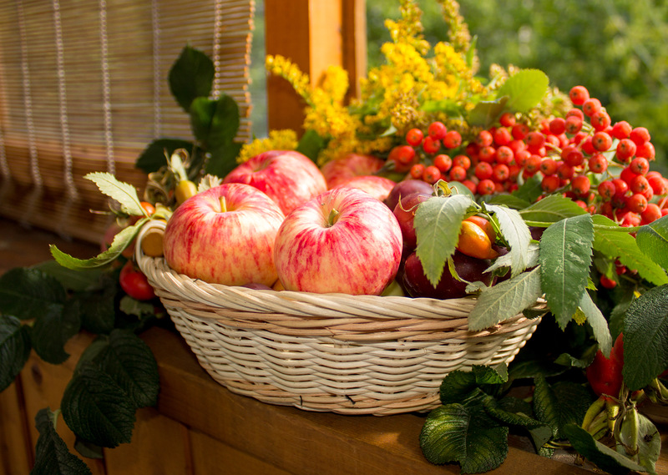
Недаром англичане говорят: "An apple a day keeps the doctor away" - "Одно яблоко в день – и врач не нужен!". О пользе яблок можно написать энциклопедию, так как мякоть, кожура и даже семена яблок могут обеспечить организм человека множеством витаминов, микроэлементов и прочих полезных веществ.

Slide 5
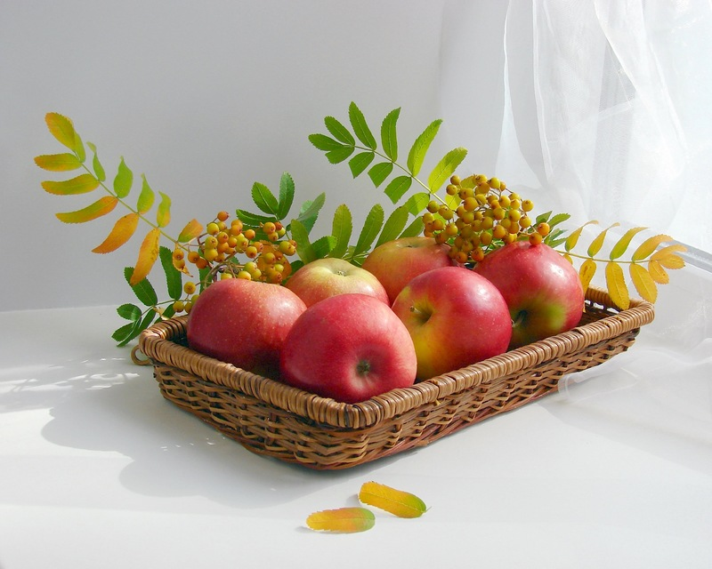
Благодаря высокому содержанию железа, яблоки используются в профилактике и лечении анемий. Особенно это важно для детей, беременных и кормящих женщин. Съедать при таком диагнозе нужно около 0,5 кг свежих яблок

Slide 6
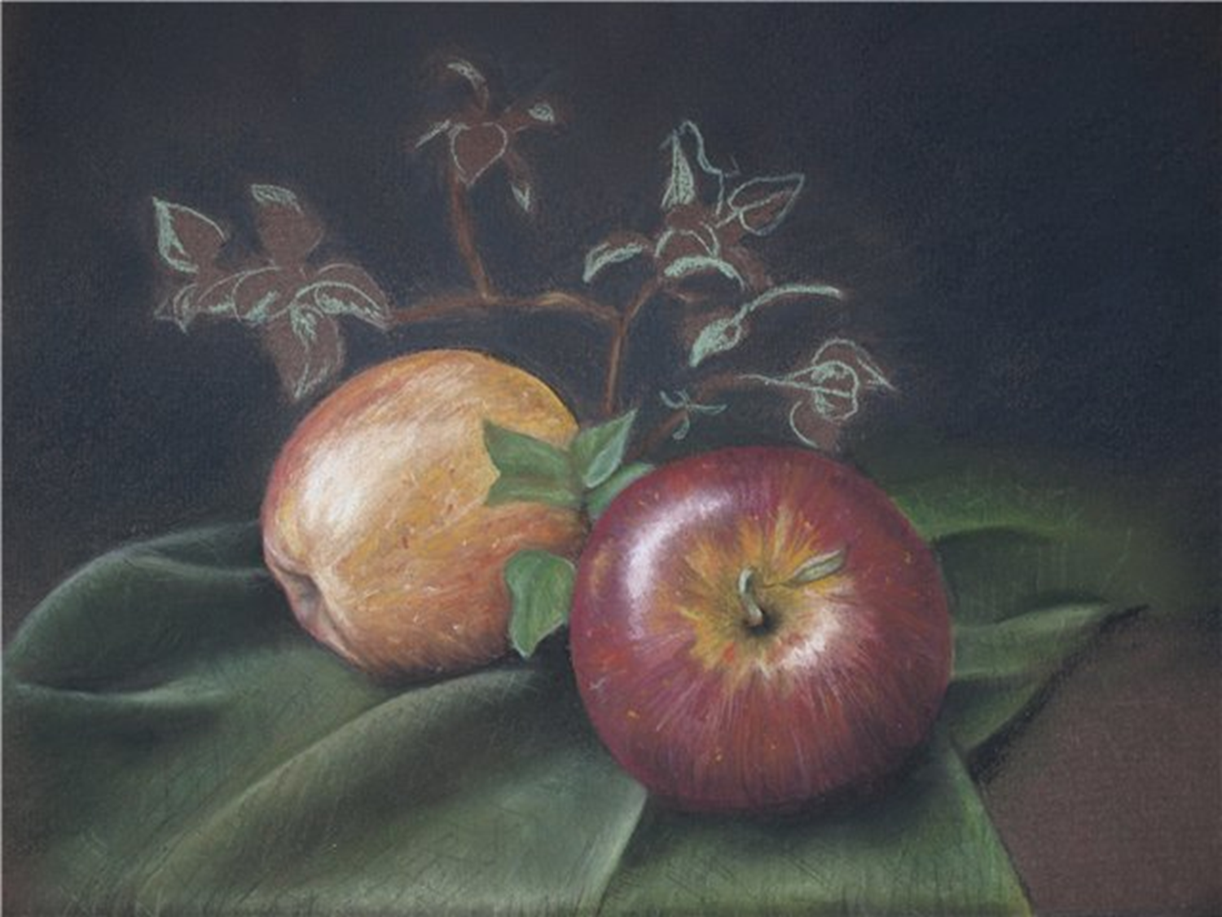
2 яблока в день снижают уровень холестерина в крови на 16%, тем самым, предотвращая заболевания сердечно-сосудистой системы

Slide 7
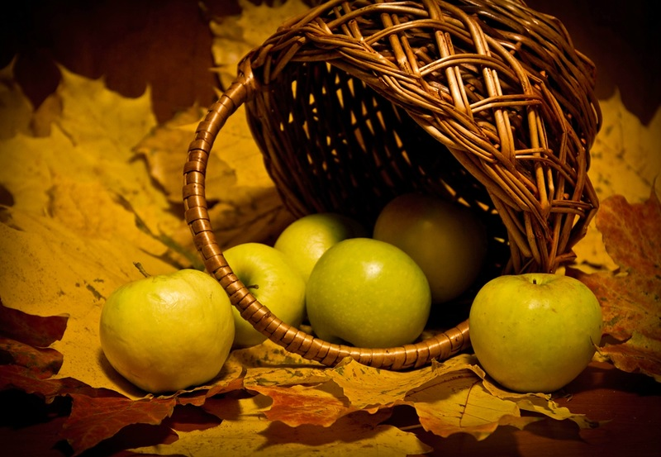
В 5-6 яблочных семечках содержится суточная норма йода. Одно яблоко, съеденное вместе с "огрызком" поможет вам забыть про симптомы йододефицита и о проблемах с щитовидкой.

Slide 8
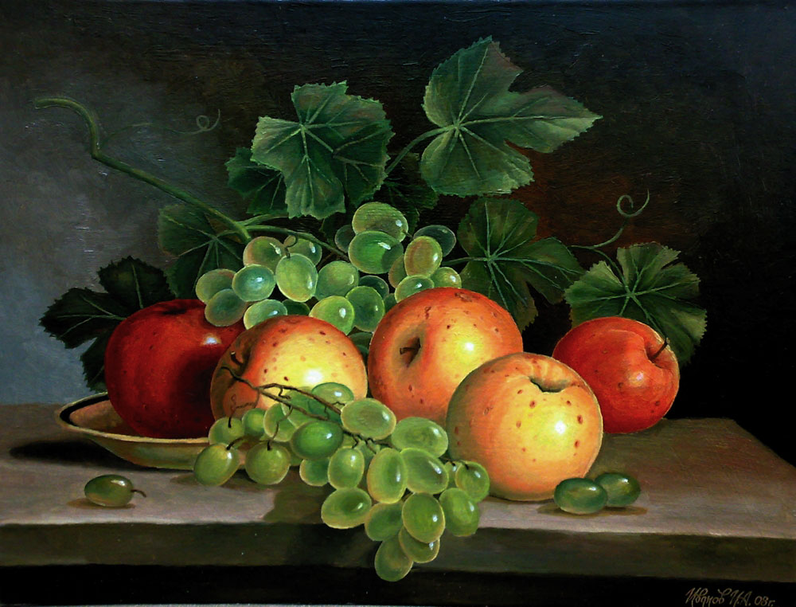
Витамин С и кверцетин, присутствующие в мякоти яблок - мощные антиоксиданты. Их действие предотвращает развитие онкологических заболеваний.

Slide 9
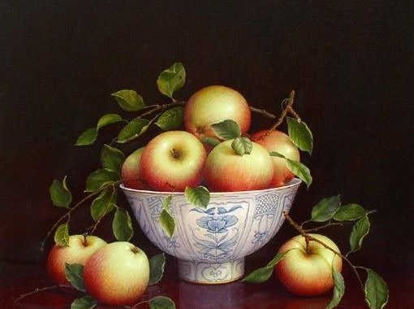
Яблочный пектин стимулирует пищеварение, помогает очистить организм от токсинов и шлаков.

Slide 10
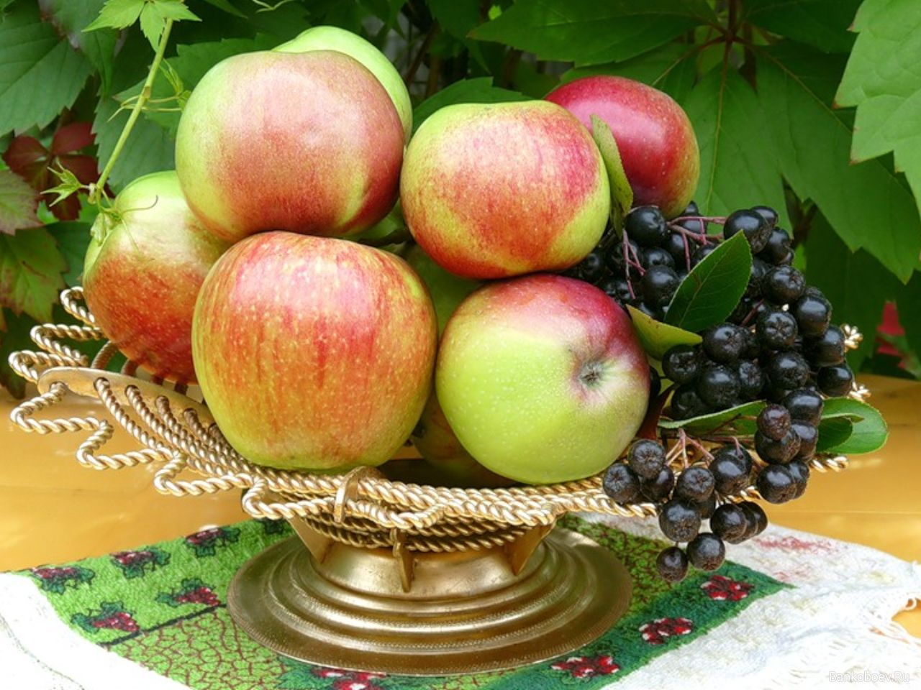
Тем, кого мучают хроническая усталость, апатия, безразличие, на помощь придут магний, кремний и калий, в избытке содержащиеся в яблоках.

Slide 11
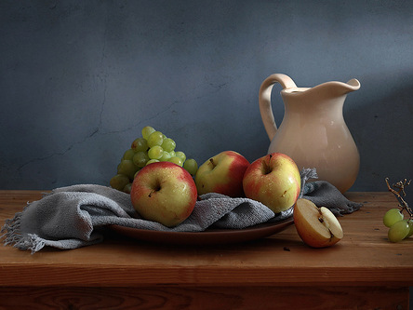
Американскими учёными доказано, что всего одно яблоко в день, съеденное за 15 минут до основного приёма пищи поможет похудеть,
не меняя существенно рациона питания.

Slide 12
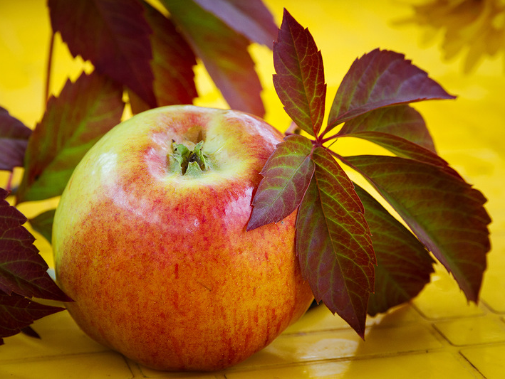
Врачи и учёные единогласны во мнении, что самые полезные фрукты – те, что растут в местности проживания человека, поэтому для нас, россиян, ни один заморский экзотический плод не сравнится со спелым сочным яблочком.

Slide 13
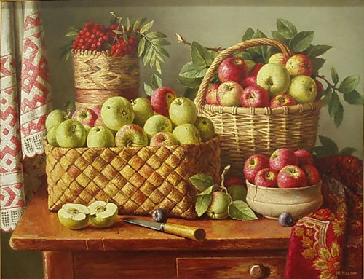
Яблочная пора - самое время воспользоваться всей мощью яблочного потенциала. Полакомиться, подлечиться и, конечно... похудеть.

Slide 14
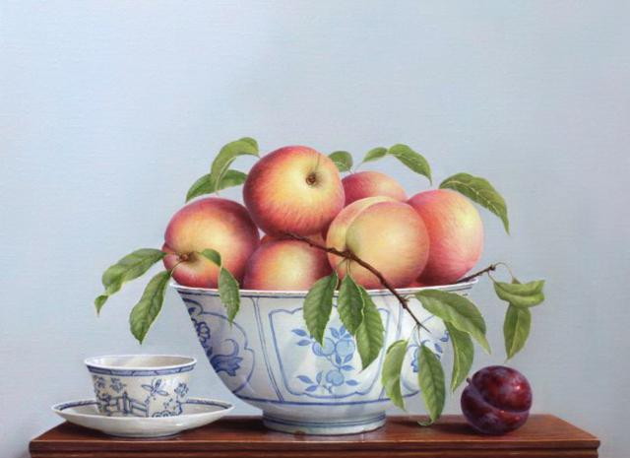
Яблоки при минимуме калорий содержат огромное количество полезных веществ, а яблочная диета - одна из самых древних, самых безопасных и эффективных; она не только позволяет скинуть лишние килограммы, но и улучшает обменные процессы в организме, очищает от шлаков.

Slide 15
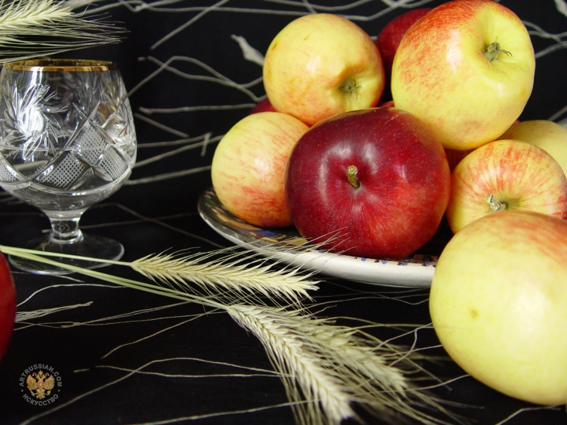
Как продукт исключительно полезный и низкокалорийный, яблоко рекомендуется при многих других комплексных диетах. А тем, кто не страдает избытком веса и в диете не нуждается, забывать о пользе этого удивительного плода тоже не стоит.

Slide 16
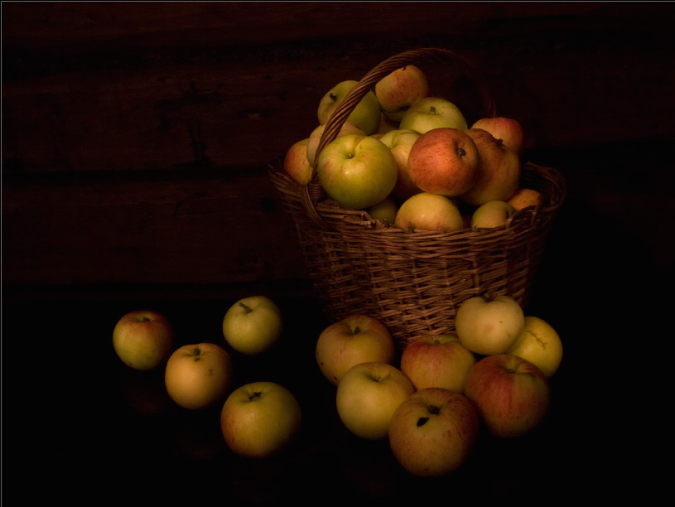
Полезна яблочная диета не только усиленно худеющим, но и страдающим заболеваниями почек, печени и желчевыводящих путей.

Slide 17
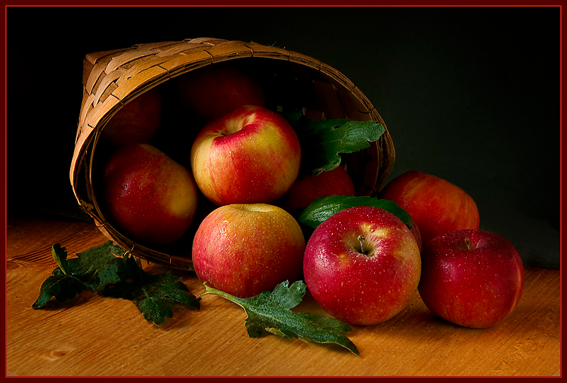
Полезна яблочная диета и больным гипертонической болезнью, атеросклерозом, а так же тем, кто желает избежать подобных поражений сердечно-сосудистой системы. В таком случае устраивать себе яблочную разгрузку, которая чистит сосуды и уменьшает количество холестерина, достаточно 1 раз в месяц.

Slide 18
Яблоки - лакомство чрезвычайно полезное.
Вы убедились
в этом?
Тогда – ешьте яблоки каждый день!

Slide 19
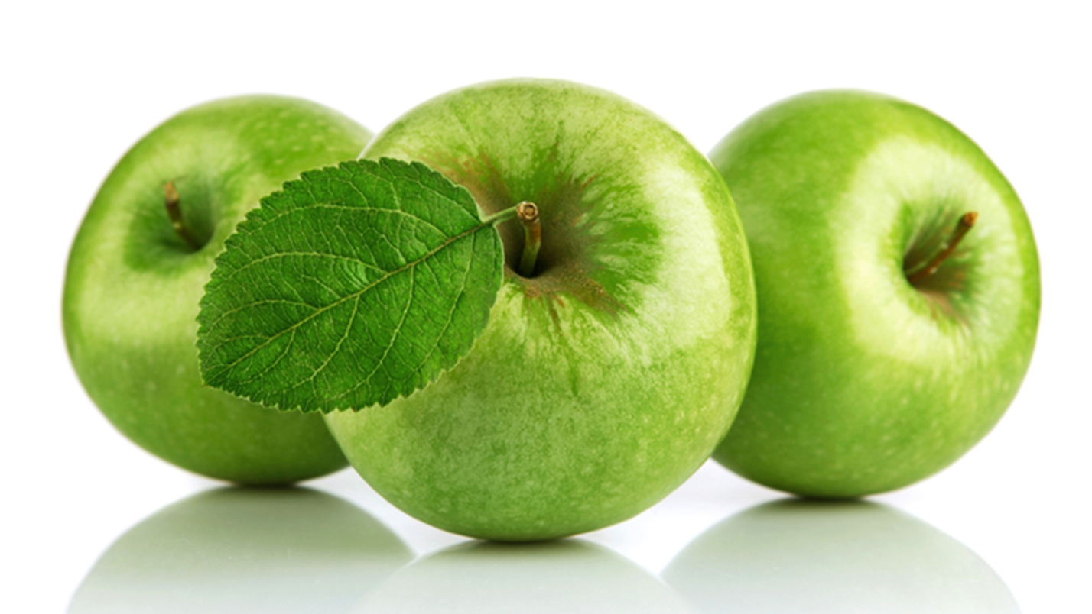
Использованные материалы:
http://kievyogastudio.com/wp-content/uploads/2012/04/apple.jpg
http://3d-v-nature.com/uploads/posts/2008-10/1224597883_natjurmort-1000.jpg
http://crosti.ru/patterns/00/02/cd/01698c1b8b/%D0%BD%D0%B0%D1%82%D1%8E%D1%80%D0%BC%D0%BE%D1%80%D1%82%20%D1%81%20%D1%8F%D0%B1%D0%BB%D0%BE%D0%BA%D0%B0%D0%BC%D0%B8-1.jpg
http://img-fotki.yandex.ru/get/5635/99555369.20/0_96487_6b96f64e_L.jpg
http://img-fotki.yandex.ru/get/6001/med-yuliya.148/0_4ea8b_bc01243d_L
http://www.xrest.ru/schemes/00/0a/9b/a7/%D0%9D%D0%B0%D1%82%D1%8E%D1%80%D0%BC%D0%BE%D1%80%D1%82%20%D1%81%20%D1%8F%D0%B1%D0%BB%D0%BE%D0%BA%D0%B0%D0%BC%D0%B8-1.jpg
http://www.shunk.ru/pics/1532.jpg
http://kubanphoto.ru/photos/404/120166.jpg
http://www.liveinternet.ru/users/perooo/post335699469/
http://woman-omsk.ru/images/1(3678).jpg
http://www.bankoboev.ru/images/NDk0ODQ3/Bankoboev.Ru_yablochnyi_spas.jpg
http://artrussian.com/images/club/139046.jpg

